Slide 1
画像と画像処理について
ポリテクセンター栃木

Slide 2
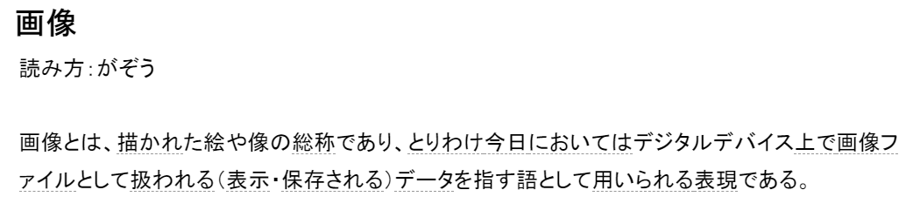
画像とは？？？
本セミナーでは、
画像＝PCやスマホのプログラムで処理することで静止画として表現可能なデータ
とします

Slide 3


デジタル画像の表示の流れ
ソフトウェアで処理
画像ファイル
（テキストデータ）
画像を表示
画像の本体はただのテキストデータ！

Slide 4
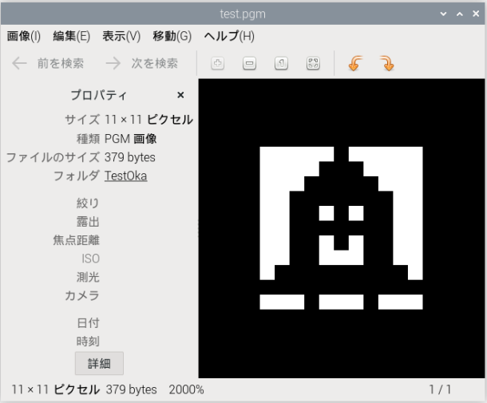
デジタル画像の表示の流れ（具体的に）
P2
11 11
255
255 255 255 255 255 0 255 255 255 255 255
255 255 255 255 0 0 0 255 255 255 255
255 255 255 0 0 0 0 0 255 255 255
255 255 0 0 0 0 0 0 0 255 255
255 255 0 0 255 0 255 0 0 255 255
255 255 0 0 0 0 0 0 0 255 255
255 255 0 0 255 0 255 0 0 255 255
255 255 0 0 255 255 255 0 0 255 255
255 0 0 0 0 0 0 0 0 0 255
0 0 0 0 0 0 0 0 0 0 0
255 255 255 0 255 255 255 0 255 255 255
ソフトウェアで
読み込み
GIMPなどで表示！
（上画像は Eye of MATE）
HalloTrainKun.pgm (画像ファイル)
配布フォルダのSVG形式も見てみましょう

Slide 5
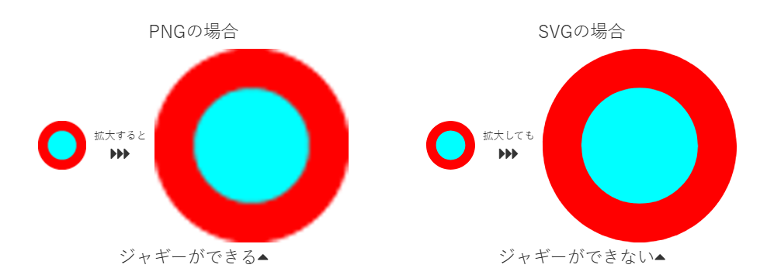
画像の種類 ～データ形式で分類～
ラスタ画像（セミナーで利用する形式）
1pixelごとに色情報を持たせて画像を表現するデータ形式。画像処理はふつうこっち。
ベクタ画像
点と点を結ぶルールが記述されたデータ形式。拡大してもぼやけないというメリットがあるが画像処理には不向き
一マス（1pixel）ごとに色のデータがある
ラスタ形式
ベクタ形式
https://blog.ekaki-j.com/imagetype

Slide 6
画像の種類 ～フォーマット形式 JPG～
24bitフルカラー（1pixelあたり3原色×8bit≒1677万色）を扱うことができる
非可逆圧縮方式を採用しており、データサイズが小さい
反面、非可逆圧縮なため上書き保存を繰り返すとブロックノイズやモスキートノイズが発生しやすい

Slide 7
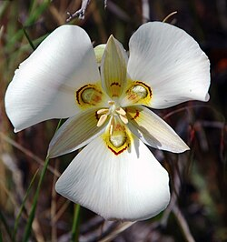
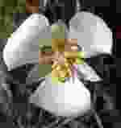
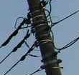
参考：ブロックノイズ、モスキートノイズ
ブロックノイズ
モスキートノイズ
圧縮によりモザイク状になる。
グラデーションのある部分で目立つ
圧縮により輪郭(エッジ)部分に
蚊の大群が現れたかのようになる
https://ja.wikipedia.org/wiki/ブロックノイズ
https://ja.wikipedia.org/wiki/モスキートノイズ

Slide 8
画像の種類 ～フォーマット形式 PNG～
24bitフルカラー（1pixelあたり3原色×8bit≒1677万色）を扱うことができ、最大値では48bit（約280兆色）まで対応可能
アルファチャンネルを利用して、各pixelの透明度を8bitで指定可能
可逆圧縮方式を採用しており、データサイズが大きい
可逆圧縮なので画像をいくら上書き保存してもデータの損失がない（ノイズが現れない）
→ 画像処理に向いている！
以上は既存の画像データの話。カメラで撮影中の動画とかは？

Slide 9
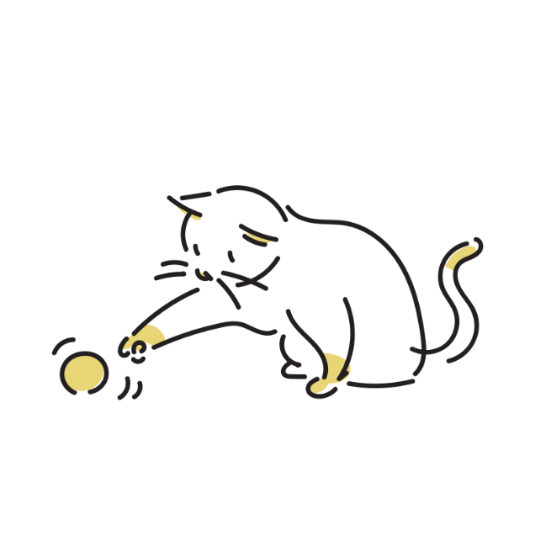


撮像について
この一連の流れを撮像という
P2
11 11
255
255 255 255 255 255 0 255 255 255 255 255
255 255 255 255 0 0 0 255 255 255 255
255 255 255 0 0 0 0 0 255 255 255
255 255 0 0 0 0 0 0 0 255 255
255 255 0 0 255 0 255 0 0 255 255
255 255 0 0 0 0 0 0 0 255 255
255 255 0 0 255 0 255 0 0 255 255
255 255 0 0 255 255 255 0 0 255 255
255 0 0 0 0 0 0 0 0 0 255
0 0 0 0 0 0 0 0 0 0 0
255 255 255 0 255 255 255 0 255 255 255
デジタルカメラ
WEBカメラなど
被写体
撮影！
カメラ側で決められた
フォーマットでデータを出力
データがどんなフォーマットで出力されるかはカメラに依存する
PCに取り込み

Slide 10

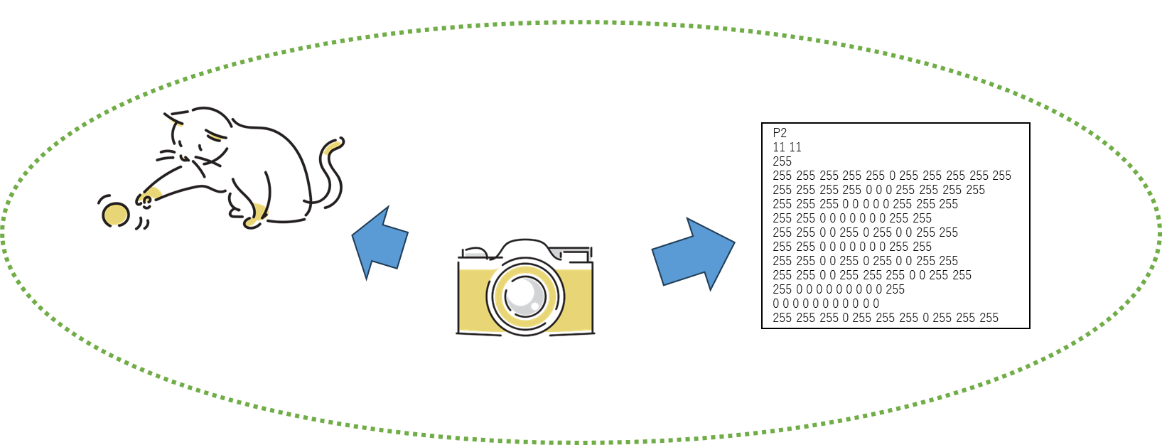
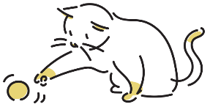
撮像とOpenCV
OS
Pythonプログラム
cv2.imread()等
OpenCV
配列を使って
画像処理
Pythonの
numpy配列に
デコード
PCに取り込み
OpenCVを使うことで、
データのデコード
（これ自体はOSの機能。OpenCVはOSの機能をラップしている）
を行うことができ、リアルタイムのカメラからのデータも
画像処理で扱うことができる
結果出力
画像処理の対象が動画の場合には、動画像処理という言い方をする
Notes:
C言語やJavaなど、ほかの言語でもできることを説明しておく。
Pythonを使う理由は「ライブラリが豊富なうえ、言語の習得も比較的簡単だから」
次スライドから、そもそも画像処理とは何なのかを説明する

Slide 11
画像処理とは
画像処理（広義）（Image Processing）
得られた画像をもとにある処理を行い、より見やすい画像にする
画像から何らかの情報を取り出すために行われる処理全般
広義の画像処理は、狭義の画像処理と画像認識を併せた意味合いで使用される

Slide 12





狭義の画像処理
画像処理（狭義） （Image Processing）
画像に対する各種変換処理（ディジタル画像処理）
濃度変換、各種フィルタ、2値化、線図形化 等
入力は画像、出力も画像
画像認識の前処理となる場合が多い
各種の変換！
（画像処理）
原画像
グレースケール
2値化
平滑化
ぼかし
エッジ検出
端強調

Slide 13
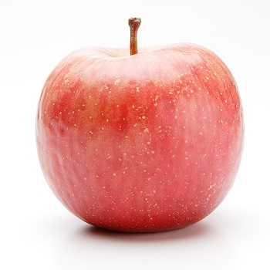
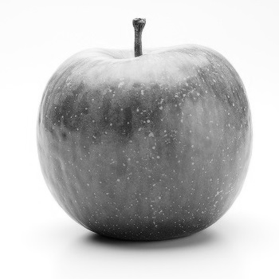
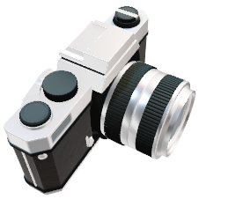
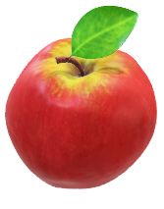
画像認識
画像認識（Image Recognition）
画像を分析して対象物を認識することで、対象に関するデータを得ること
画像計測、画像解析、画像理解と呼ばれる場合がある
入力は画像、出力はデータ（位置、良否など）
広義の画像処理
撮像
3次元→2次元
画像処理
2次元→2次元
画像認識
2次元→データ
大きさ：8cm
キズ：無し

Slide 14
画像処理の全体像
撮像
① 画像を取り込む
③ 物体を認識する
１．形状で物体認識
２．色で物体認識
３．アルゴリズム・AIで
物体認識
④ 検知
被写体の
大きさ・向き・距離
数量・欠け・色むら等…
を使って異常や欲しいデータを検知する
② 外乱を抑える
本セミナーでは ①、②、③ を学習します
（④は要件によって大きく変化するため）
Notes:
具体的な要件を例に④の検知の紹介だけセミナーの最後に実施予定。
とはいえ④の検知については時間調整用だから、ここで言わなくてもいいかなぁ

